Slide 1
Jmenné tvary adjektiv
Morfologie ruského jazyka
21.3.2025 Polyanska Sofia

Slide 2
Adjektivum
Morfologicky konstituováno gramatickou kategorií shody se substantivem (zájmenem) v rodu, čísle, padu, životnosti a neživotnosti
Slovo, které nemůže být přívlastkem, není adjektivem
Jmenné tvary a stupňování nejsou charakteristické pro adjektivum
Spadají do gramaticko-sémantické skupiny adjektiv, tzv. kvalitativní adjektiva

Slide 3
Jmenné tvary
Zvláštní soustava tvarů specializovaných na fungování v přísudku
Podle podoby koncovek: krátké tvary
Podle původu: jmenné tvary
Jmenné tvary nemají shodu v pádě
Soustavu tvoří: maskulinum, femininum, neutrum, plurál

Slide 4
Tvoření jmenných tvarů
V maskulinu se ke kmeni přidává nulová koncovka: nov-Ø
Feminimum /-a/ - /nov-á/
Neutrum /-o/ - /nov-o/
Plurál /-i/ /nov-i/

Slide 6
Kmen jmenných tvarů
Je fonologicky totožný s kmenem složených tvarů
Výjimka je alternace /n:/ -/n/ - zdvojené x nezdvojené
1. ve všech jm. tvarech příčestí minulých trpných: написанный - написан, написана, написано, написаны; проведённый - проведён, проведена, проведено, проведены
2. pouze v muž. rodě jm. tvaru určitých adjektiv, zejména vzniklých z příčestí:
a) adjektiva z participií: возвышенный - возвышен, возвышенна, возвышенно, возвышенны; рассеянный, уверенный….
B) vlastní adjektiva: величественный - величествен, величественна, величественно, величественны; двусмысленный…

Slide 7
Kmen jmenných tvarů
Střídání /n:/ a /n/ nastává pro příčestí minulá, pokud se nestala adjektivy. Jindy nelze přesně specifikovat.
Искренний střídá párovou měkkou souhlásku na konci kmene ve slož. tvarech s tvrdou párovou souhláskou ve jm. tvarech искренний - искренен, искренна, искренно, искренны. V neutru a plurálu možné měkké zakončení: (искренне, искренни)
Соленный střídání /l,/ - /l/ соленый - солон, солона, солоно, солоны
Односторонний, многосторонний, малолетний mají střídání /n,/ a /n/ jen v maskulinu jmenného tvaru, v ostatních zůstává /n,/ - Односторонний - односторонен, одностороння, односторонне, односторонни; малолетний - …..

Slide 8
Pohyblivé vokály jmenných tvarů
Pokud končí kmen adjektiva určitými skupinami souhlásek, vkládá se před nulovou (v maskulinu) pohyblivý vokál
Skupina 1: kons. + /k/, /g/; kons. + /n/ = vkládáme pohyblivý vokál
Skupina 2: před /v/ (/zv/, /tv/), /d/ (/rd/, /žd/), /z/ (/rz/), /t/ (/lt/), velká skupina slov /st/ = nevkládáme nikdy
Skupina s likvidami /r/,/l/ běžně nevkládáme, ale:
Хитрый - хитер, острый - остёр, шустрый- шустёр
Светлый - светел, кислый - кисел, тёплый - тёпел

Slide 9
Restrikce tvoření
Jm. tvary se netvoří od mnoha kvalitativních adjektiv
a. рослый má plurál pouze jmenného tvaru (рослы)
b. взрослый - utvořený od stejného základu má tvary feminima a neutra
c. кислый má běžný soubor jmenných tvarů (кисел, кисла, кисло, кислы)
Pravidelně jm. tvary netvoří kvalitativní adjektiva, která vznikla z relačních + kmen zakončený na /-sk/, /-ck/, /-ov/: дружеский, демократический, дурацкий, деловой, передовой

Slide 10
Přízvuk jmenných tvarů
Přízvuk maskulina jm. tvarů je převážně stejný s přízvukem složených tvarů, bez ohledu na to, jestli má jm. tvar vložený pohyblivý vokál, či nikoliv.
Новый - нов, высокий - высок, круглый - кругл, чистый - чист, теплый - тепел

Slide 11
Ale…
a. U všech adjektiv s přízvučnou koncovkou -ой (pokud je kmen jednoslabičný, přízvuk vždy na -ой): густой - густ, глухой - глух, слепой - слеп, сухой - сух….
a1: u dvojslabičného kmenu se přízvuk přenáší na první slabiku: дорогой - дорог, молодой - молод, больной - болен, дурной - дурен, холостой - холост
a2: u ostatních slov se přízvuk přenáší na pohyblivý vokál: дурной - дурён, смешной - смешон, хмельной - хмелён, чудной - чудён
b. u adjektiv s přízvukem na kmeni (slova s plnohlasím): голодный - голоден, холодный - холоден, короткий - короток; slova s kmenem zakočneným na /tr/: шустрый - шустёр, острый - остёр…
c. u zdrobnělin tvořených pomocí sufixu /-en,k/, /-on,k/ - přízvuk ve jmenném tvaru se posouvá o jednu slabiku: глупый - глупенький - глупенек, лёгонький - легонек…

Slide 12
Přízvukové typy - typ БОГАТЫЙ
Typ se stálým přízvukem na kmeni
Má většina adjektiv
Převažuje u trojslabičných a víceslabičných slov
Př.: абстрактный - абстрактен, абстрактна, абстрактно, абстрактны; безвозмездный - ….

Slide 13
Přízvukové typy - typ ЦЕЛЫЙ
V maskulinu, neutru a pl. je přízvuk na kmeni. Ve feminimu na koncovce
Převážně dvojslabičné adjektivy
Kolísání: a) některé jm. tvary v neutru a plurálu tohoto typu připouštějí i typ хороший = přízvuk v neutru a plurálu je na kmeni i na koncovce (ve femininu stále na koncovce)
Př.: белый - бело, белы, бело, белы
Spousta jm. tvarů mají přízvuk na kmeni nebo na koncovce v plurálu (ale nikoloiv v neutru)
Př.: добрый - добр, добра, добро, plurál: добры, добры
Adjektiva na pomezí s typem богатый (stálý přízvuk na kmeni) a typem целый - u nich kolísá žen. rod mezi přízvukem na kmeni a na koncovce

Slide 14
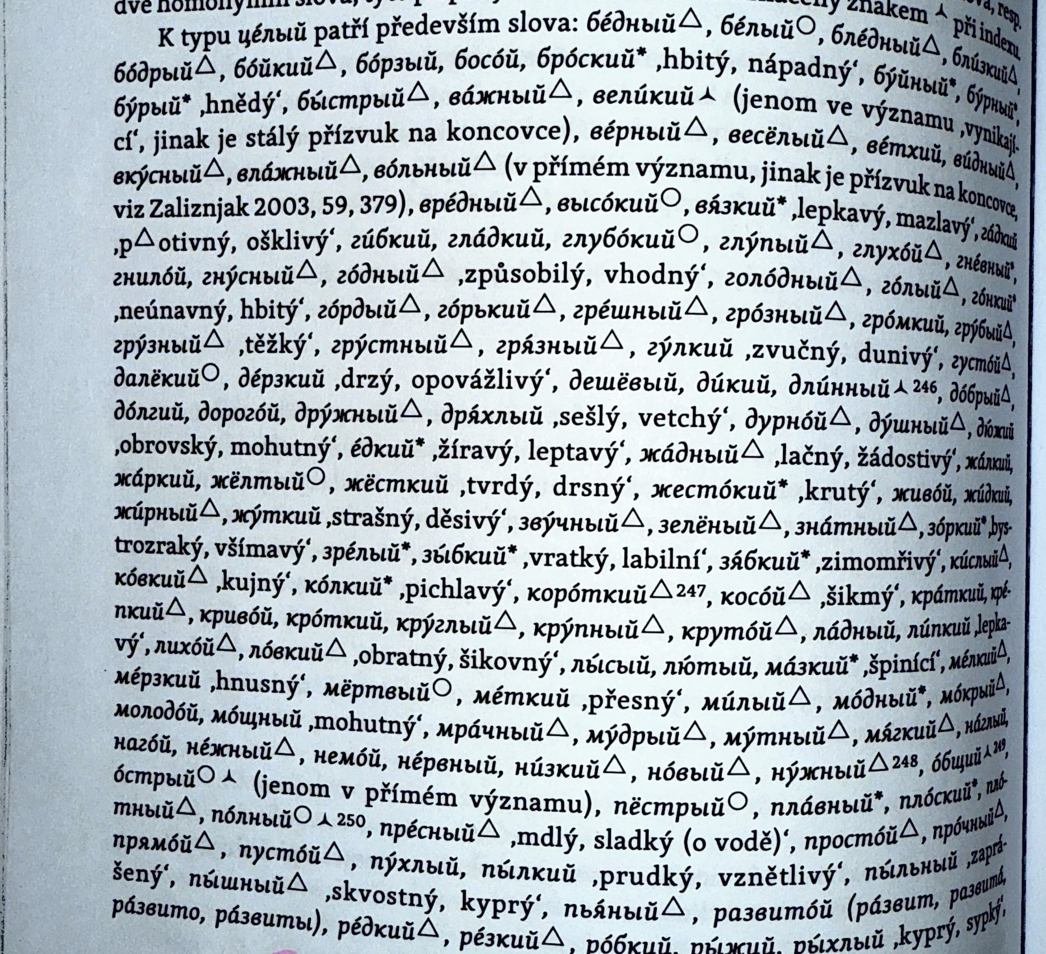

Slide 15
Přízvukové typy - typ ХОРОШИЙ
Stálý přízvuk na koncovce, malý počet případů bez kolísání přízvuku
Řada slov, která mají mimo přízvuk typu целый i přízvuk typu хороший
Př.: белый, больной, великий, вольный, горячий

Slide 16
Lubomír Ďurovič, Markus Giger - Paradigmatika spisovné ruštiny, nakl. Karolinum 2020

